Slide 1

Челябинская область
Государственное бюджетное профессиональное образовательное учреждение
«Южно-Уральский агропромышленный колледж»
«БЕРЕЖЛИВЫЕ ТЕХНОЛОГИИ, КАК СРЕДСТВО ПОВЫШЕНИЯ ЭФФЕКТИВНОСТИ В ПРОФЕССИОНАЛЬНОЙ ДЕЯТЕЛЬНОСТИ ПРЕПОДАВАТЕЛЯ»
Челябинск -2022 г.

Slide 2
Челябинская область
Первые 5 человек которые прошли обучение:
Камалова Раиля Рашитовна – заместитель директора по УМР
Петрова Татьяна Ивановна – председатель ПЦК
Чуваева Оксана Сергеевна-преподаватель
Седова Елена Геннадьевна-преподаватель
Аркадьева Людмила Александровна

Slide 3
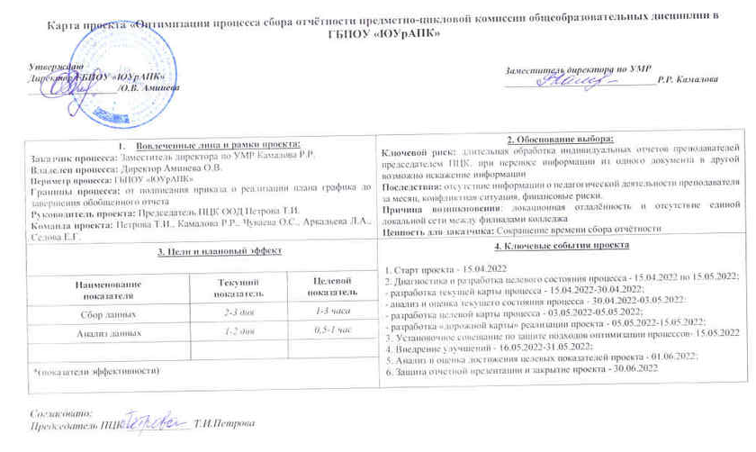
Челябинская область

Slide 4
Челябинская область
Карта текущего состояния процесса
«Оптимизация процесса сбора отчётности предметно-цикловой комиссии общеобразовательных дисциплин в ГБПОУ «ЮУрАПК»»
1
2
ШАГ 1
ШАГ 2
ШАГ 3
ШАГ 4
ВХОД
Участник процесса
Разработка формы для отчетной документации
Параметры шага 15 мин. – 20 мин.
Передача формы преподавателям для отчетной документации
Параметры шага 5 мин. – 10 мин.
Получение информации, извлечение, сохранение
Параметры шага 85 мин. – 90 мин.
Проверка отчетной документации
Параметры шага 240 мин.
ШАГ 5
ВЫХОД
Занесение данных в общую таблицу
Параметры шага 85 мин. – 90 мин.
Время протекания процесса – 450 мин.= 7,5 часов
ПРОБЛЕМЫ:
1. Несвоевременная сдача отчетной документации
2. Большая трата времени на сбор информации и сведение его в единую форму

Slide 5
Челябинская область
Анализ проблем
Проблема | Коренная причина | Способ решения
1. Несвоевременная сдача отчетной документации | Отчет в Microsoft Word, состоит из 15 таблиц, нехватка рабочего времени отсутствие единой локальной сети между филиалами | Ознакомление педагогов с принципами работы онлайн-приложения Яндекс.Документы на заседании ПЦК, и внедрение онлайн заполнения формы на сайте ЮУрАПК
2. Большая трата времени на сбор информации и сведение его в единую форму | Необходимо просмотреть отчет каждого преподавателя, скопировать информацию, и внести ее в 15 таблиц по каждому преподавателю (проделать действие «копировать-вставить» необходимо 420 раз) | Изучение формы Яндекс. Документы, и инструментов для работы с ней, создание на Яндексе основных форм таблиц для отчетности

Slide 6
Челябинская область
Пирамида проблем
Федеральный
уровень
Региональный уровень
Уровень ОО
На федеральном уровне проблем нет
На региональном уровне проблем нет
1. Несвоевременная сдача отчетной документации
2. Излишняя трата времени на сбор информации и сведение его в единую форму
1
2

Slide 7
Челябинская область
Карта целевого состояния процесса
«Оптимизация процесса сбора отчётности предметно-цикловой комиссии общеобразовательных дисциплин в ГБПОУ «ЮУрАПК»»»
ШАГ 1
ШАГ 2
1
ШАГ 3
2
ВЫХОД
ВХОД
Участник процесса
Разработка формы отчетной документации
Параметры шага 15 мин. – 20 мин.
Передача формы для отчетной документации
Параметры шага 3 мин. – 5 мин.
Проверка отчетной документации
Параметры шага 85 мин. – 90 мин.
Предложения по улучшению
Время протекания процесса – 120 мин.= 2 часа
1 Внедрение онлайн заполнения формы на сайте ЮУрАПК через Яндекс.Документы
2. Создание на Яндексе основных форм таблиц для отчетности

Slide 8
Челябинская область
План реализации проекта
№ | Краткое описание проблемы | Мероприятия по решению | Ответственные | Срок | Ожидаемый результат
1. | Отсутствие единой локальной сети между филиалами | Внедрение онлайн заполнения формы на сайте ЮУрАПК через Яндекс.Документы | Бухтоярова В.В. Синцов А.С. | 09. 04. 2022г. | Создание единой онлайн формы на сайте ЮУрАПК, возможность заполнять форму в любое время и сразу нескольким преподавателям
2. | Длительная обработка отчетов председателем ПЦК | Создание на Яндекс.Документы основных форм таблиц для отчетности | Бухтоярова В.В. | 15. 04. 2022г. | Обработка выполняется автоматически. Председатель ПЦК видит готовый, сформированный отчет

Slide 9
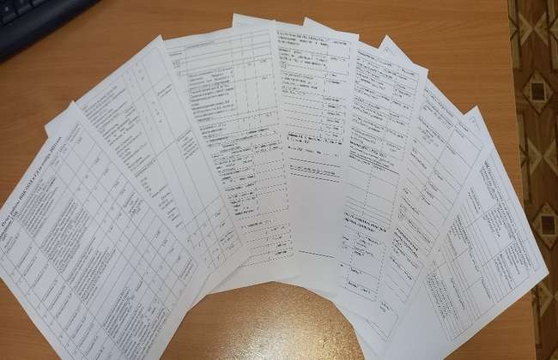
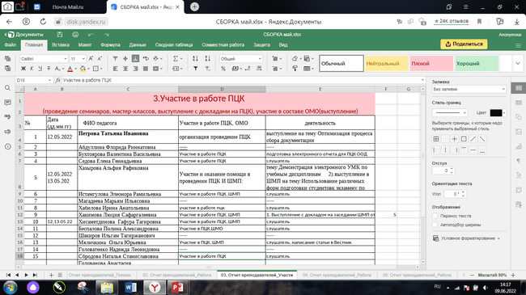
Челябинская область
ФОТО
до
ФОТО
после
ФОТО
до
ФОТО
после

Slide 10
Стандарт реализации процесса (алгоритм)
«Оптимизация процесса сбора отчётности предметно-цикловой комиссии общеобразовательных дисциплин в ГБПОУ «ЮУрАПК»»
Челябинская область
1. Изучение формы Яндекс. Документы, и инструментов для работы с ней
2. Создание на Яндекс.Документы основных форм таблиц для отчетности
4. Заполнение онлайн отчета преподавателями
3. Ознакомление педагогов с принципами работы онлайн-приложения Яндекс.Документы на заседании ПЦК

Slide 11
Достигнутые результаты (было и стало)
Челябинская область
Время протекания процесса:
БЫЛО:
450мин.
СТАЛО:
120 мин.
ЭКОНОМИЯ ВРЕМЕНИ:
330 МИН.;
70 %
СНИЖЕНИЕ ВРЕМЕННЫХ ПОТЕРЬ ЗА СЧЕТ
Оптимизации временных затрат на рукописное заполнение бумажного отчета каждым преподавателем, передача этого отчета председателю ПЦК. Председатель ПЦК не сводит все отчеты в единую форму. Отсутствует искажение полученной информации

Slide 12
В результате реализации процесса удалось решить:
Челябинская область
1. Сократить время на заполнение отчета преподавателями
2. Сократить время на обработку отчета председателем ПЦК
3. Возможность заполнение и просмотра отчета онлайн, с любого устройства, в любое удобное время для преподавателей и администрации

Slide 13
Спасибо за внимание!

